Slide 1
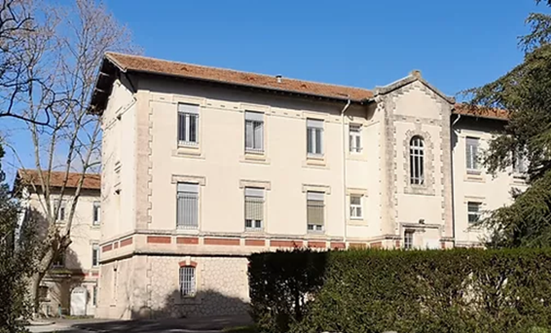
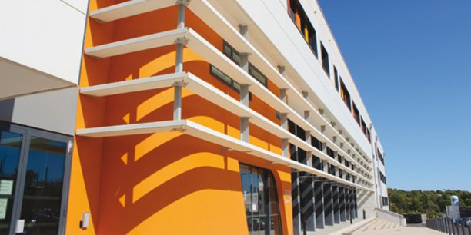
Annotation semi-automatique de base de données
d’images complexes non standardisées
Guillaume PICAUD^{1,3} Marc CHAUMONT^{1,2} Gérard SUBSOL¹ Luc TEOT³
¹Equipe ICAR, LIRMM, Univ. Montpellier, CNRS, Montpellier, France
²Univ. Nîmes France
³Cicat-Occitanie, Montpellier, France
guillaume.picaud@lirmm.fr

Slide 2
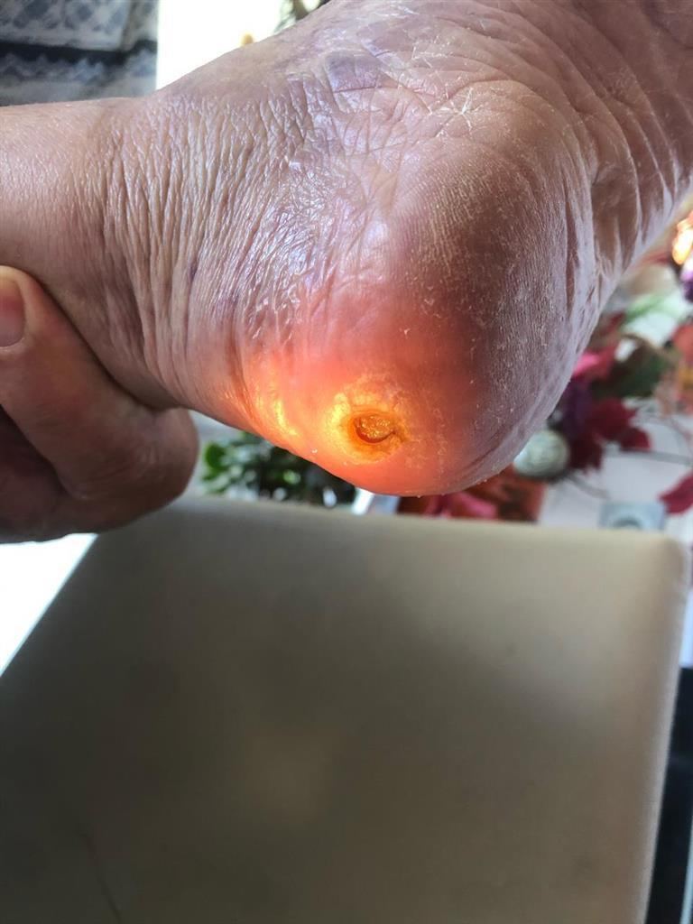
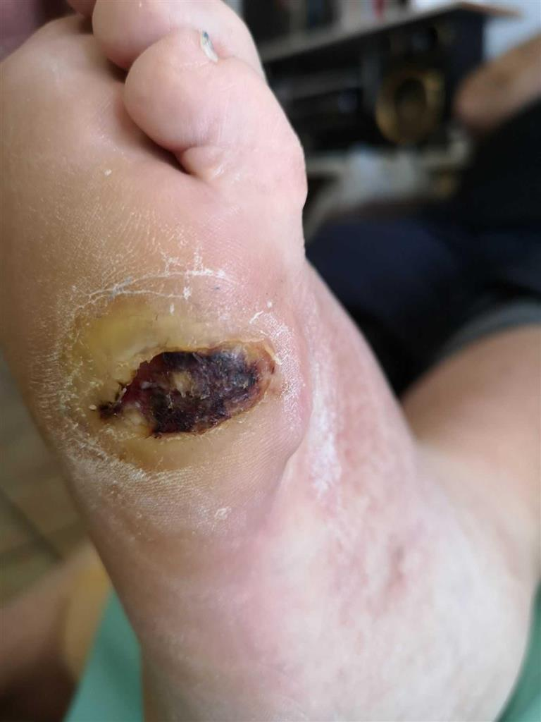
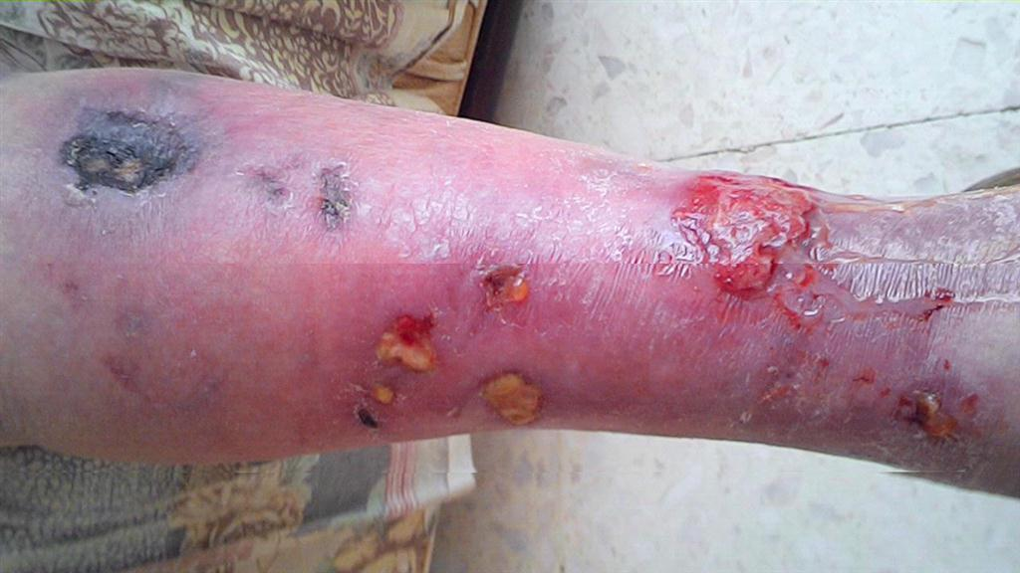
Les plaies chroniques : un problème de santé publique
plaie chronique = 4 à 6 semaines d’évolution sans cicatrisation
Des étiologies variées : ulcère 66% , escarre 23% , pied diabétique 11% …
700 000 porteurs, 8 000 amputations, 3 500 décès /an en France
10% du nombre total d’hospitalisations, 1 Md€/an pour escarres et ulcères à domicile
Protocole de soin spécifique à chaque patient
Vieillissement de la population, pénurie de soignants

Slide 3
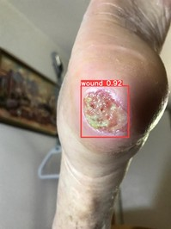
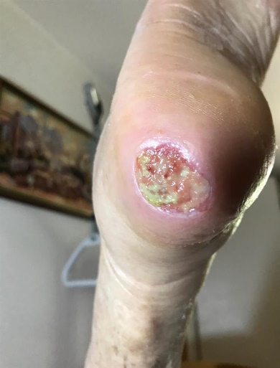
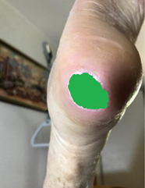
Développement d’outils d’IA pour assister le praticien
Détection
Segmentation
Classification
Analyse
Escarre
Ulcère
Pied diabétique
Plaie post-opératoire
Plaie traumatique
Plaie cancéreuse
Brûlure
Stomie
Angiodermite
 | Nécrose
 | Fibrine
 | Bourgeonnement
1 | 2 | 3 | 4 | 5 | 6 | 7 | 8 | 9 | 10

Slide 4
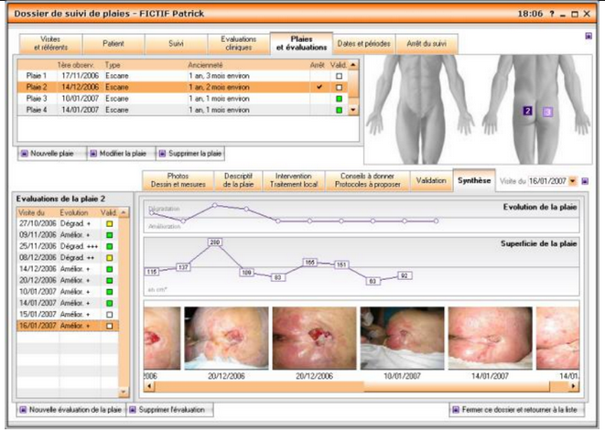
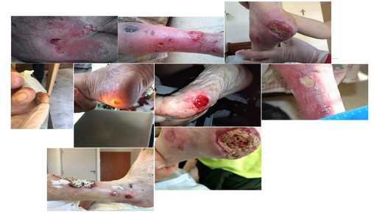
Cicat-Occitanie : une base de données d’images
Plus de 133 000 images liées au dossier médical d’environ 19 000 patients
Acquisition non contrôlée : appareils, praticiens, résolution, taille, éclairage, angle de vue, champ de vue, arrière-plan, mise au point …

Slide 5
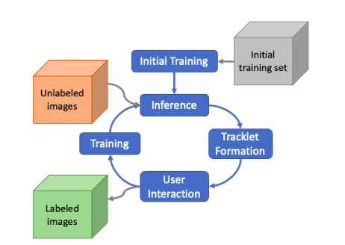
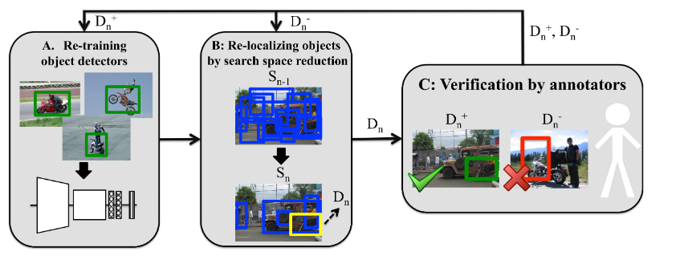
Application à la détection
Pas d’annotation (boîte englobante)
Annotation manuelle = 6 secondes minimum par image (1 plaie) par un expert
Algorithme d’annotation semi-automatique
D.P Papadopoulos et al., "We don’t need no bounding boxes: Training object class detectors using only human verification« , CVPR 2016
K.G. Ince et al., "Semi-automatic annotation for visual object tracking« , Workshop ICCV, 2021
Méthode incrémentale supervisée par un expert
Initialisation avec une base de données annotée de référence, Diabetic Foot Ulcer Challenge
[https://dfu2020.grand-challenge.org]

Slide 6
Protocole d’annotation incrémentale semi-automatique
_{B}
division
B₀*
L₀
B₁*₌ L₀*
B₁*
train
R₁
inference
ajout
R_{i}
R₀
L₀’
L₀*
inspection
B₀*
Etat de la base de données DFUC_2020
L_{i}
Lot d’images à vérifier
‘ : avec prédiction du réseau
* : vérifié par l’annotateur
R_{i}
Etat du réseau
Etat de la base de données du Cicat-Occitanie :
* : vérifiée par l’annotateur
B_{i}

Slide 7
Protocole d’annotation incrémentale semi-automatique
_{B}
division
B₀*
L₁
B₂*₌ B₁*⊕ L₁*
B₁*
train
R₂
inference
ajout
R_{i}
R₁
L₁’
L₁*
inspection
B₀*
Etat de la base de données DFUC_2020
L_{i}
Lot d’images à vérifier
‘ : avec prédiction du réseau
* : vérifié par l’annotateur
R_{i}
Etat du réseau
Etat de la base de données du Cicat-Occitanie :
* : vérifiée par l’annotateur
B_{i}

Slide 8
Protocole d’annotation incrémentale semi-automatique
_{B}
division
B₀*
L_{i}
B_{i+1}*₌ B_{i}*⊕ L_{i}*
B_{i}*
train
R_{i+1}
inference
ajout
R_{i}
R_{i}
L_{i}’
L_{i}*
inspection
B₀*
Etat de la base de données DFUC_2020
L_{i}
Lot d’images à vérifier
‘ : avec prédiction du réseau
* : vérifié par l’annotateur
R_{i}
Etat du réseau
Etat de la base de données du Cicat-Occitanie :
* : vérifiée par l’annotateur
B_{i}

Slide 9
Préparation des données
L_{val}
Annotation manuelle
L₁
Tirage aléatoire
&
Vérification du ratio
L₂
L₃

Slide 10
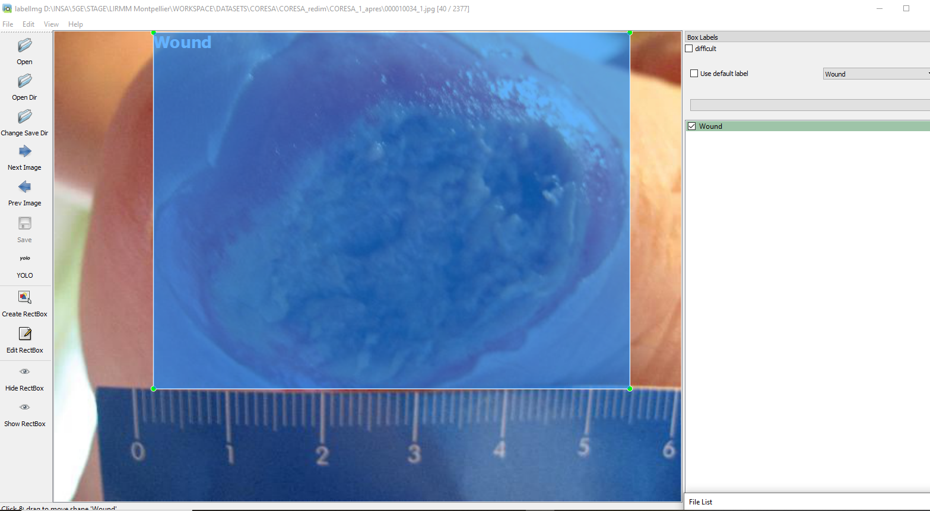
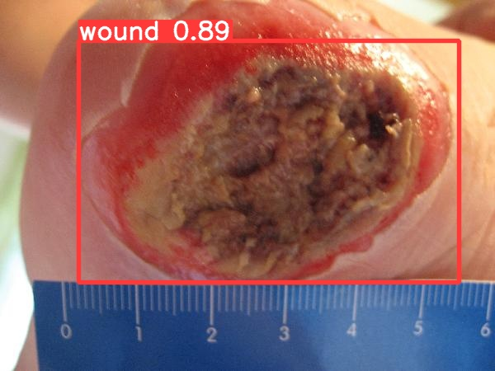
Méthode
Machine :
GPU : GeForce GTX TITAN X
Algorithme :
www.github.com/ultralytics/yolov5
Yolov5x (86M paramètres)
Epochs : 60
Pre training : ImageNet
Hyperparamètres : HyperVoc
Annotateur :
Accepter annotation
Supprimer annotation
Modifier annotation
https://github.com/heartexlabs/labelImg

Slide 11
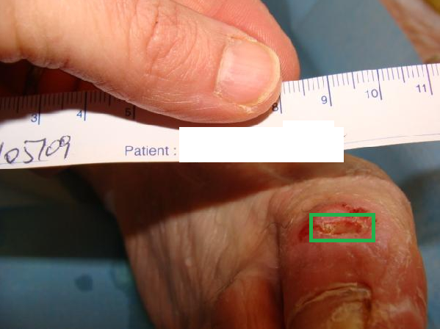
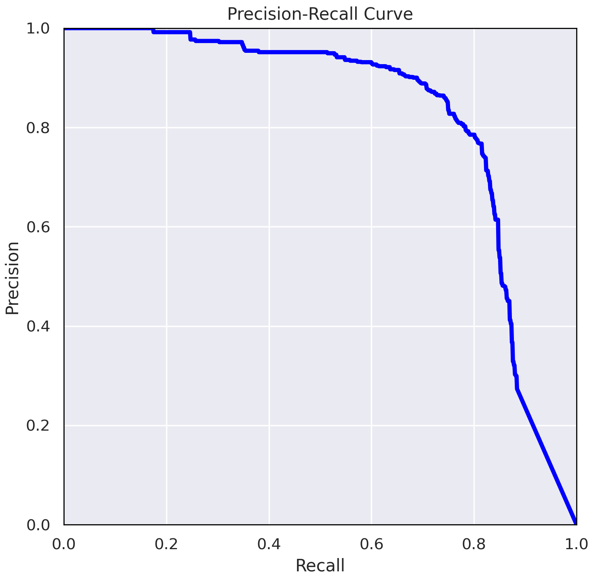
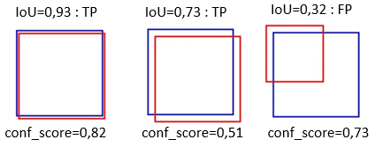
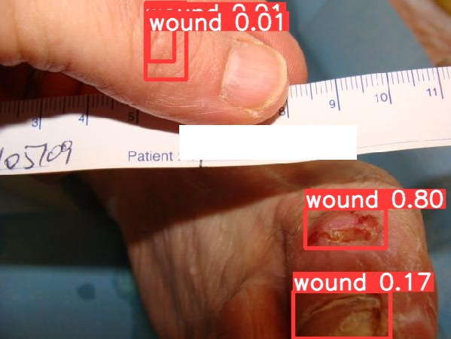
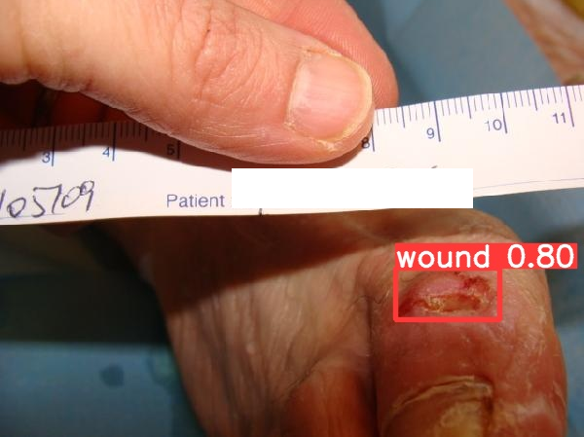
Vérité terrain
Métriques d’évaluation
$$IoU= \frac{Vérité terrain ∩Prédiction }{Vérité terrain ∪Prédiction}$$
$$Precision = \frac{\text{V}\text{P} }{\text{V}\text{P}\text{ +}\text{F}\text{P} }$$
$$Rappel = \frac{\text{V}\text{P} }{\text{V}\text{P}\text{ +}\text{F}\text{N} }$$
IoU_thr
Prédiction non filtrée
Prédiction filtrée
V_{P} += 1 | V_{N} += 0
F_{N} += 0
conf_thr
Précision moyenne AP₅₀ : IoU_thr=0,5 ; conf_thr variable
Précision moyenne @[0,50 : 0,95] : conf_thr=0,01 ; IoU_thr variable
Précision
Rappel

Slide 12
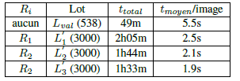
Résultats
Conservation P, R, L_{val}, AP₅₀ et AP_{[0,50:0,95]}
Fluctuations P et R ; amélioration AP₅₀ et AP_{[0,50:0,95].} => Augmentation IoU et confiance
Division du temps d’annotation par 2 tout en assurant l’observation de toutes les images
Notes:
AP50 et AP50_95
Augmentation du seuil de confiance pourrait être utilisé pour limiter le temps de validation
A l’avenir,

Slide 13
Perspectives
Plutôt perspectives ?
Peut-on utiliser le score de confiance de chaque BB ?
Histogramme 1 :
Effectif Lval / seuil de conf en abscisse
Histogramme 2 :
P / seuil de conf (TP/TP+FP sur toutes les BB du pas de score considéré)
Si P(0,9-1) élevé alors pas besoin de le vérifier.
On enlève alors x % de la BDD à vérifier….
Et on pourrait même montrer que cet histo évolue en fonction des itérations…
Intervalle [0,9:1] => 231 T_{P} + 9 F_{P} soit 44% de L_{val}
Bizarre, VP/FP n’est pas un paramètre classique…. On préfère R ou P (2 histogrammes ?)… ou alors que P puisqu’on ne peut pas rajouter de nouvelle B.
SI P>95 % alors pas besoin de vérifier.

Slide 14
Merci pour votre attention

Slide 15
Annotation semi-automatique de base de données
d’images complexes non standardisées
Guillaume PICAUD1,3 Marc CHAUMONT1,2 Gerard SUBSOL1 Luc TEOT3
1Equipe ICAR, LIRMM, Univ. Montpellier, CNRS, Montpellier, France
2Univ. Nîmes France
3Cicat-Occitanie, Montpellier, France

Slide 16
ANNEXE

Slide 17
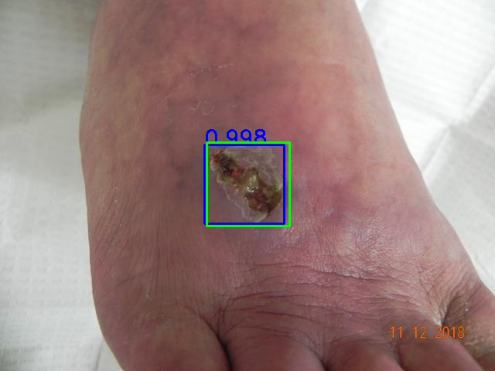
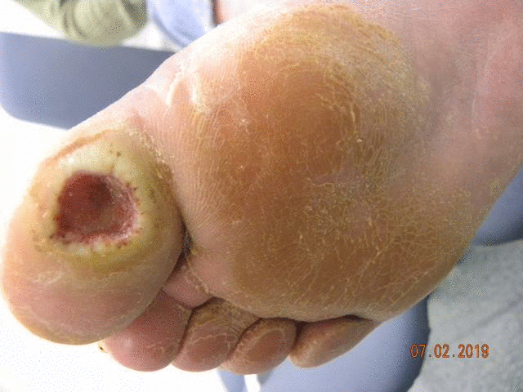
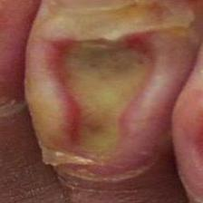
Nécessite de grosses bases de données annotées :
Bases de données publiques (ex. DFUC) mais limitées (acquisition contrôlée, pathologie spécifique)
Bases de données à construire
https://dfu-2021.grand-challenge.org/
https://dfu2020.grand-challenge.org/
https://dfuc2022.grand-challenge.org/

Slide 18
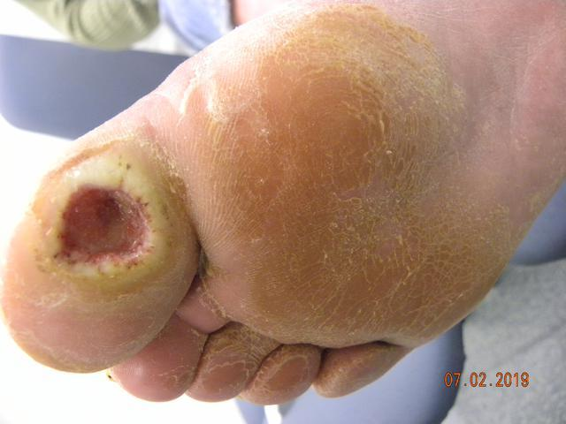
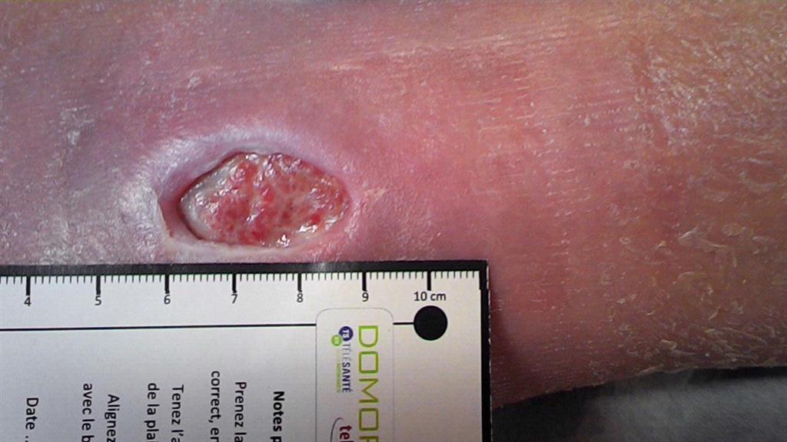
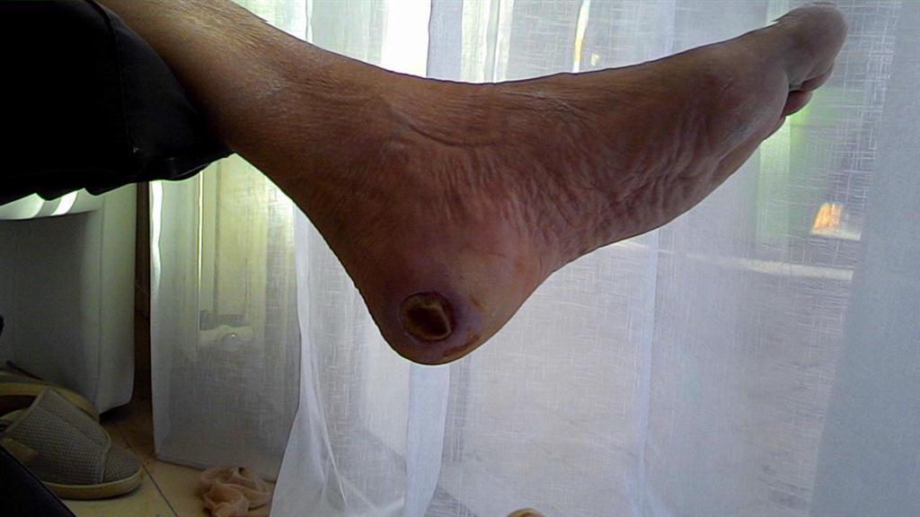
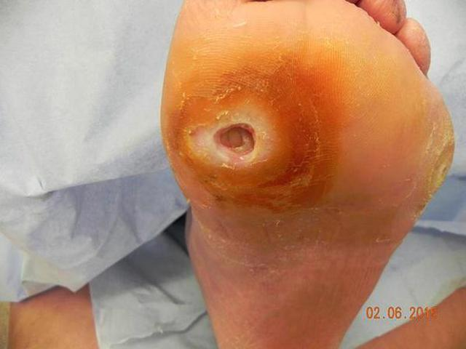
Images issues du Cicat-Occitane
Images issues du Diabetic Foot Ulcer Challenge 2020

Slide 19
Actuellement au Cicat-Occitanie :

Slide 20
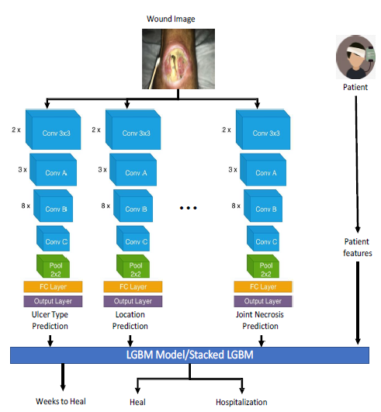
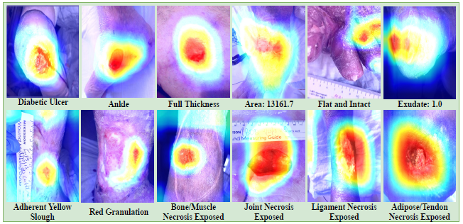
Conférence WACV, 2021
Au total 126.000 images avec informations médicales
Erreur moyenne temps de cicatrisation : <1 mois
Besoin d’hospitalisation : rappel=92% précision=86%

Slide 21
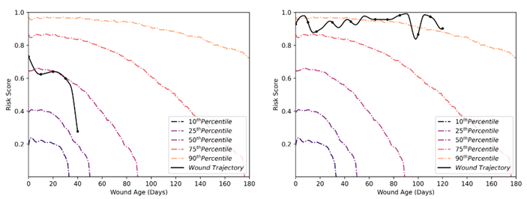
IEEE JOURNAL OF BIOMEDICAL AND HEALTH INFORMATICS, 2022
Suivi dans le temps de 200.000 plaies 2,1 M évaluations de plaies

Slide 22
Expert
(server)
Clinicien certifié
Professionnel de santé
(smartphone/tablette)
Au lit du patient
Base de données centralisée stockée dans un environnement protégé
Collaborations
Échange de BDD ou d’algorithmes d’IA
Entraînement de l’algorithme IA
Renseignement (images+ infos cliniques)
Algorithme embarqué

Slide 23
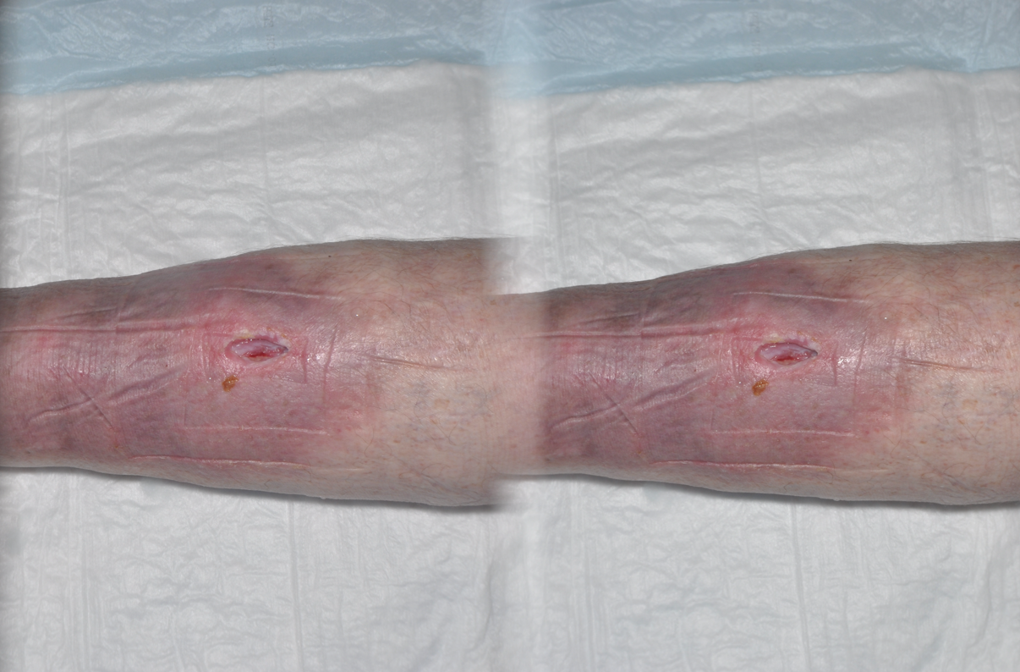

Slide 24
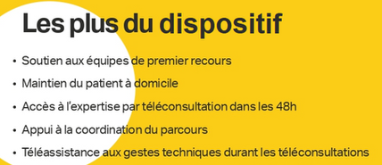
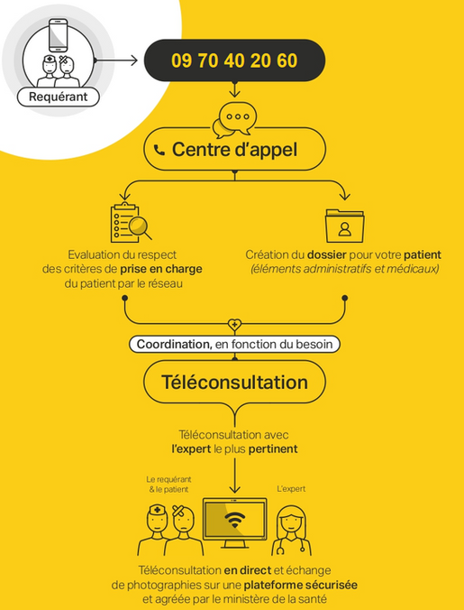
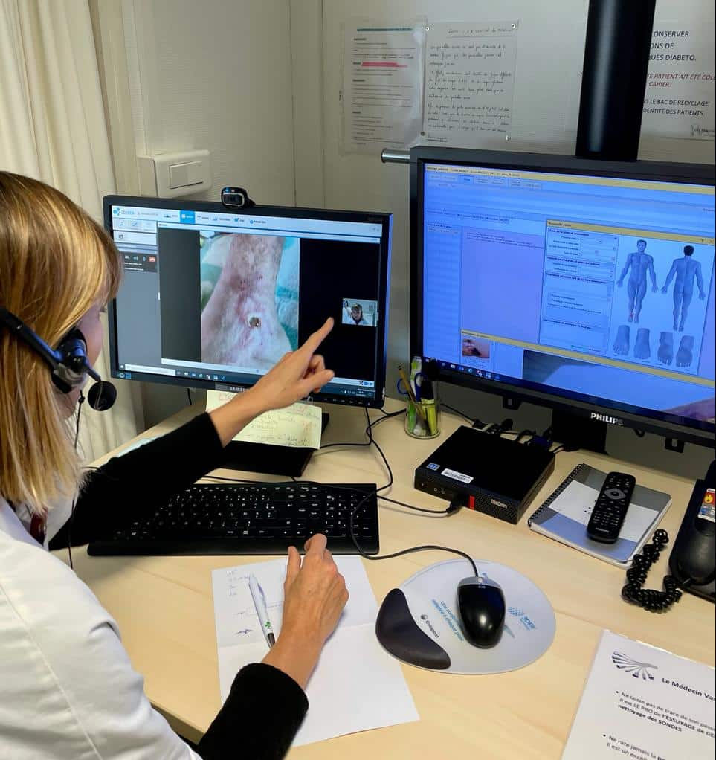
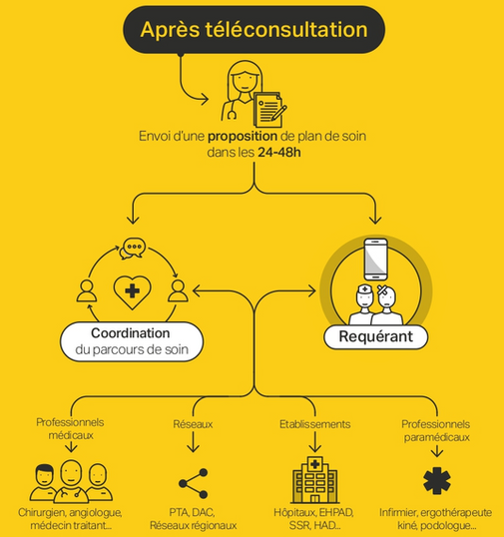
La téléconsultation : une adaptation du modèle de santé ?
Notes:
Un modèle émergent : la télémédecine (ne pas déplacer les patients, même qualité de soins , meilleure exploitation du réseau médical, montée en compétences)
Constitution d’une base de données
Une base de données à l’acquisition non standardisées
Article51
Exploiter la totalité de la base de données
Contrainte d’experts

Slide 25
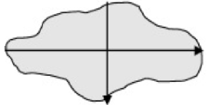
Quelles sont les informations dont le médecin a besoin ?
Déterminer l’étiologie et la sévérité actuelle de la plaie :
Examen Vasculaire : artères et veines
Interrogatoire patient : Problème d’appui , nutrition, facteurs associés
Signe d’infection
Exploration de la plaie
Aspect atypique
Trouver le protocole de soin le plus adapté :
Exsudat, Odeur, Douleur
Etat de la peau périe lésionnelle
Biopsie bactériologique / osseuse
Suivre des indicateurs au cours du temps :
Surface
Répartition des tissus
 | Nécrose
 | Fibrine
 | Bourgeonnement

